Slide 1
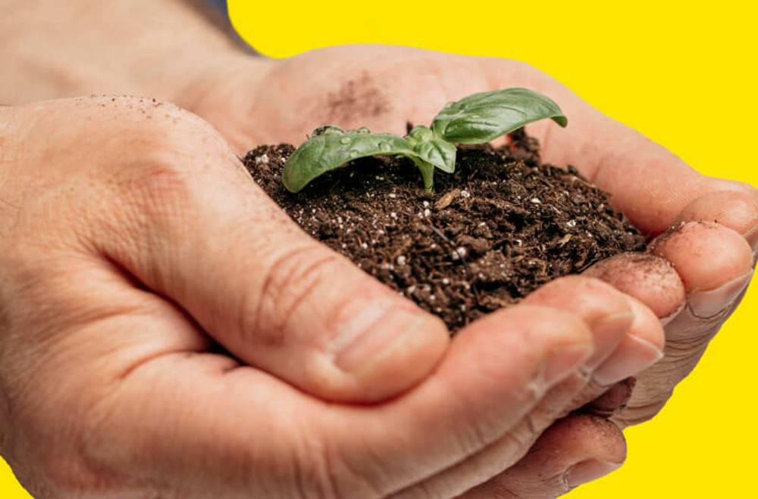
Рослини як природні індикатори якості грунту: оцінка родючості та екологічного стану земель»
КИЇВСЬКА МАЛА АКАДЕМІЯ НАУК УЧНІВСЬКОЇ МОЛОДІ
Всеукраїнський інтерактивний конкурс «МАН-Юніор Дослідник»
Номінація: «Еколог-Юніор»
Роботу виконала:
Аулова Дарина Євгенівна, учениця 7-Г класу, Харківського ліцею № 156
Науковий керівник:
Брацун Анастасія Андріївна, вчитель біології, Харківського ліцею №156
Харків 2025

Slide 2
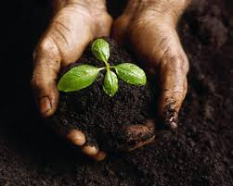
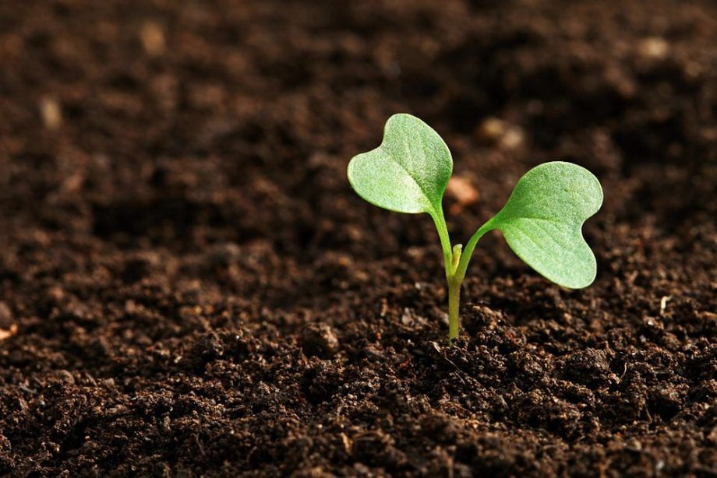
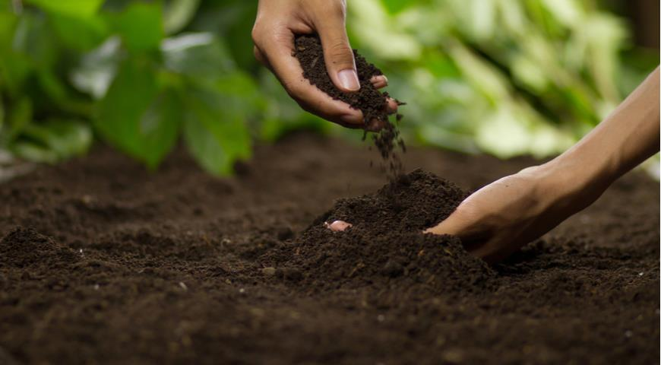
Актуальність роботи:
Рослини можуть слугувати фітоіндикаторами стану та якості ґрунтів, оскільки їхній ріст, розвиток і видове різноманіття залежать від фізичних, хімічних і біологічних характеристик ґрунту. Вони допомагають оцінити родючість, кислотність, вологість, засоленість і рівень забруднення важкими металами або токсичними речовинами.

Slide 3
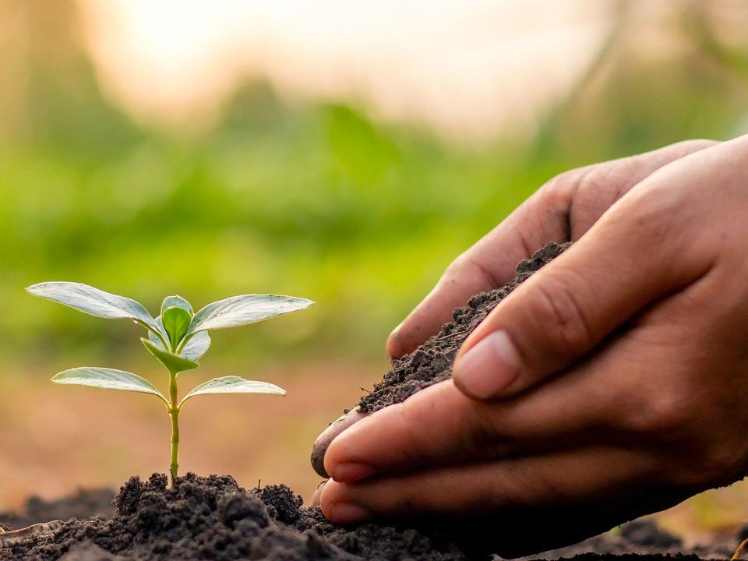

Вступ
Мета дослідження: Ознайомитися з рослинами-фітоіндикаторами. Навчитися визначати родючість ґрунту за рослинним покривом. Провести спостереження за екологічним станом земель у своєму регіоні.
Об’єкт дослідження: три різні ділянки місцевості:1. поблизу водойм; 2. галявина біля лісу; 3. узбіччя біля дороги.
Предмет дослідження: рослинний покрив різних типів грунту як показник їньої родючості та екологфчного стану.

Slide 4
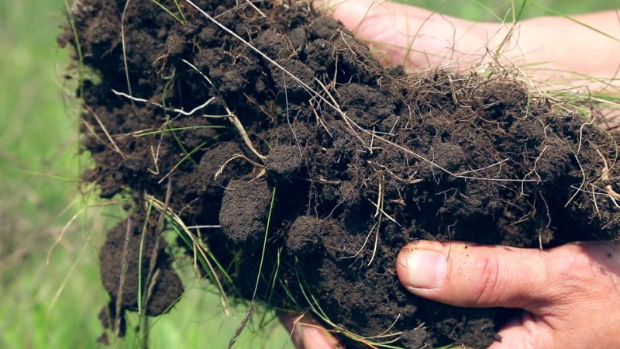
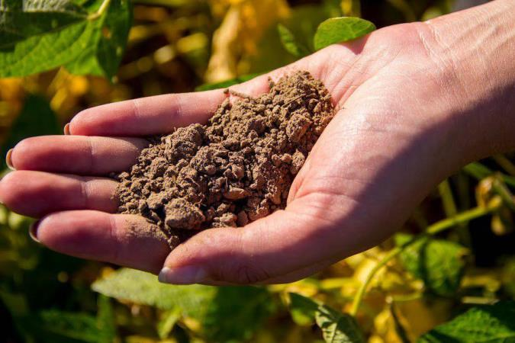
Завдання роботи
Ознайомитися з поняттям фітоіндикаторів.
Вивчити, які рослини вказують на певні властивості ґрунту.
Провести спостереження за рослинним покривом у різних частинах місцевості.
Зібрати дані про ґрунт і зробити простий аналіз.
Зробити висновки про якість ґрунту і екологічний стан земель

Slide 5
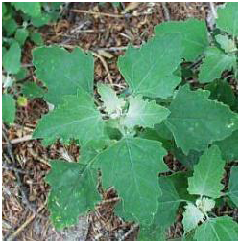
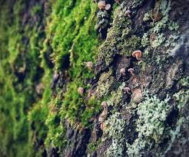
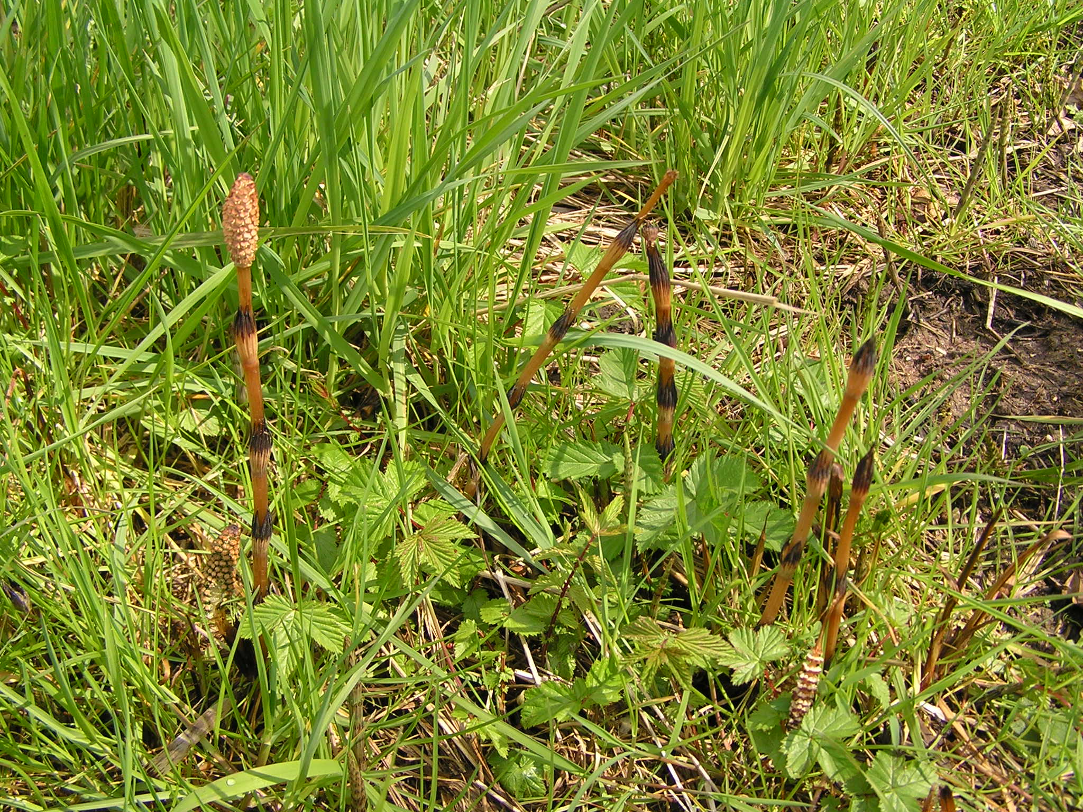
Теоретична частина:
Фітоіндикатори — це рослини, які за своїм зростанням, виглядом і поширенням можуть вказувати на певні умови навколишнього середовища.
Типи фітоіндикаторів:
За вологістю: мохи, осока — вологі ґрунти.
За кислотністю: хвощ польовий — кислий ґрунт; кропива — багатий на азот.
За забрудненням: лобода, будяк часто ростуть на порушених і бідних землях.
Рослини, як частина екосистеми, реагують на зміни в ґрунті, тому вони — природні «датчики» стану землі.

Slide 6
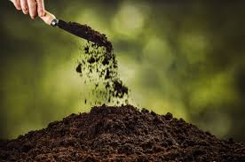
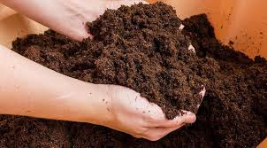
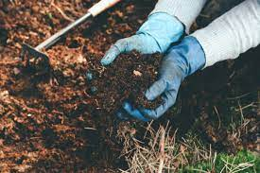
Групи фітоіндикаторів ґрунтів
За кислотністю
Кислі ґрунти – хвощ польовий, щавель кислий, верес звичайний.
Лужні ґрунти – кропива глуха, люцерна, мак.
За вологістю
Вологі ґрунти – рогіз, очерет, мох сфагнум.
Сухі ґрунти – ковила, полин, верблюжа колючка.
За засоленістю
Солончаки – солянка, содник, галофітні трави (лобода, тамарикс).
За забрудненням
Наявність важких металів – хвощ польовий, осот.
Наявність нафти та токсичних відходів – щириці, лобода, береза.

Slide 7
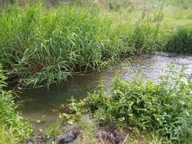
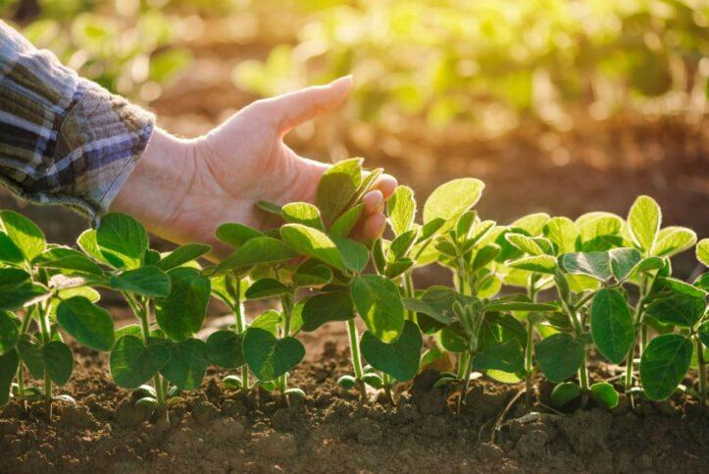
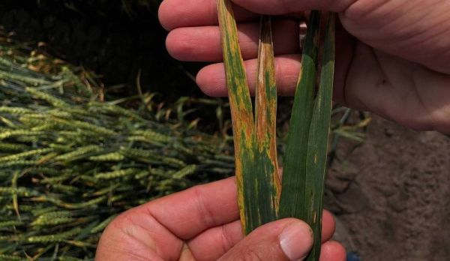
Фітоіндикація використовується в екологічному моніторингу, агрономії та охороні природи. Завдяки спостереженню за рослинами можна вчасно виявити деградацію ґрунтів і запровадити заходи для їхнього відновлення.

Slide 8
Таблиця спостережень:
№ | Ділянка дослідження | Назви рослин | Властивості грунту за фотоіндикаторами | Колір грунту | Структура | Вологість | Ознаки забруднення | Загальний висновок
1 | Галявина біля лісу | Кропива, подорожник | Родючий, багатий на азот | Темно-коричневий | Грудкувата | Вологий | Відсутній | Грунт родючий, чистий
2 | Берег водойм | Осока, хвощ польовий | Кислий, перезволожений | Сірий | М’який | Дуже вологий | Частково сміття | Потрібне очищення берегу
3 | Узбіччя біля дороги | Лобода, будяк, щириця | Бідний, ущільнений, забруднений | Світло-сірий | Твердий | Сухий | Є плями мастила | Забруднене середовище

Slide 9
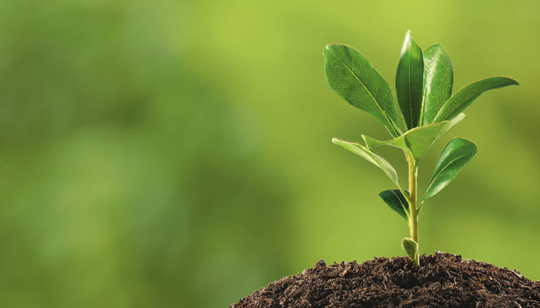
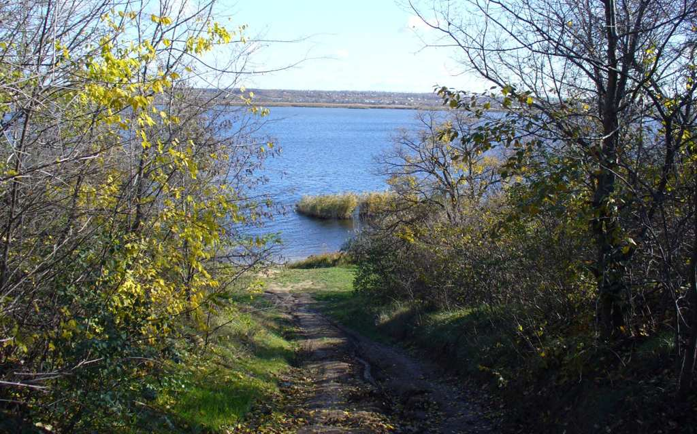
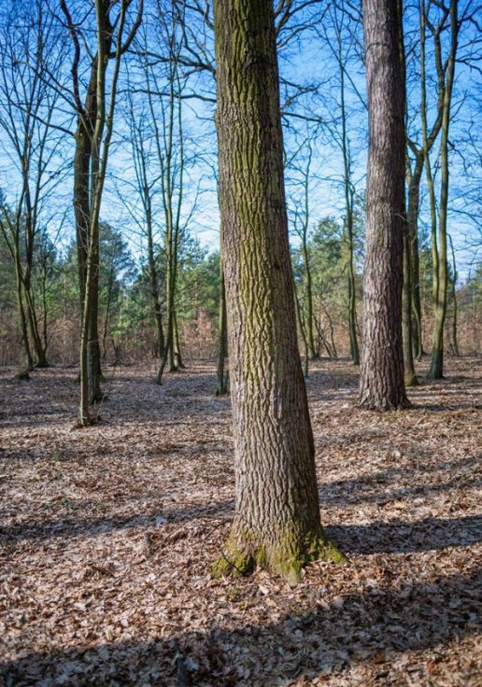
Висновки:
Рослини дійсно є природними індикаторами якості ґрунту — їхня присутність або відсутність свідчить про родючість, вологість, кислотність або забруднення.
На родючих ґрунтах (наприклад, чорноземах) переважають рослини, які потребують багато поживних речовин: кропива, подорожник, малина.
На бідних або забруднених землях ростуть будяк, лобода, щириця — вони витривалі до негативних умов.
Наявність осоки, хвоща, мохів свідчить про надлишкову вологість і кисле середовище.
Екологічний стан земель різниться залежно від людського впливу: біля доріг і промислових об'єктів ґрунти частіше забруднені.

Slide 10
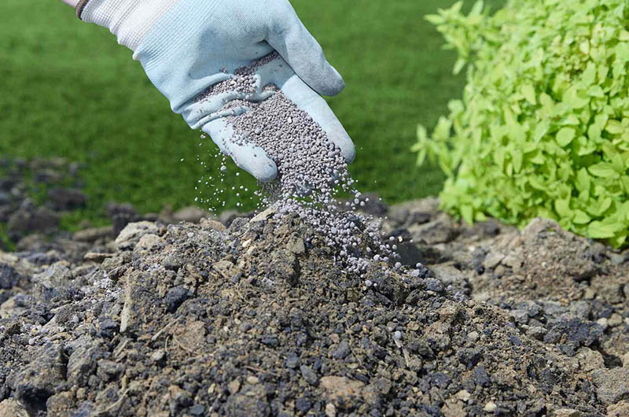
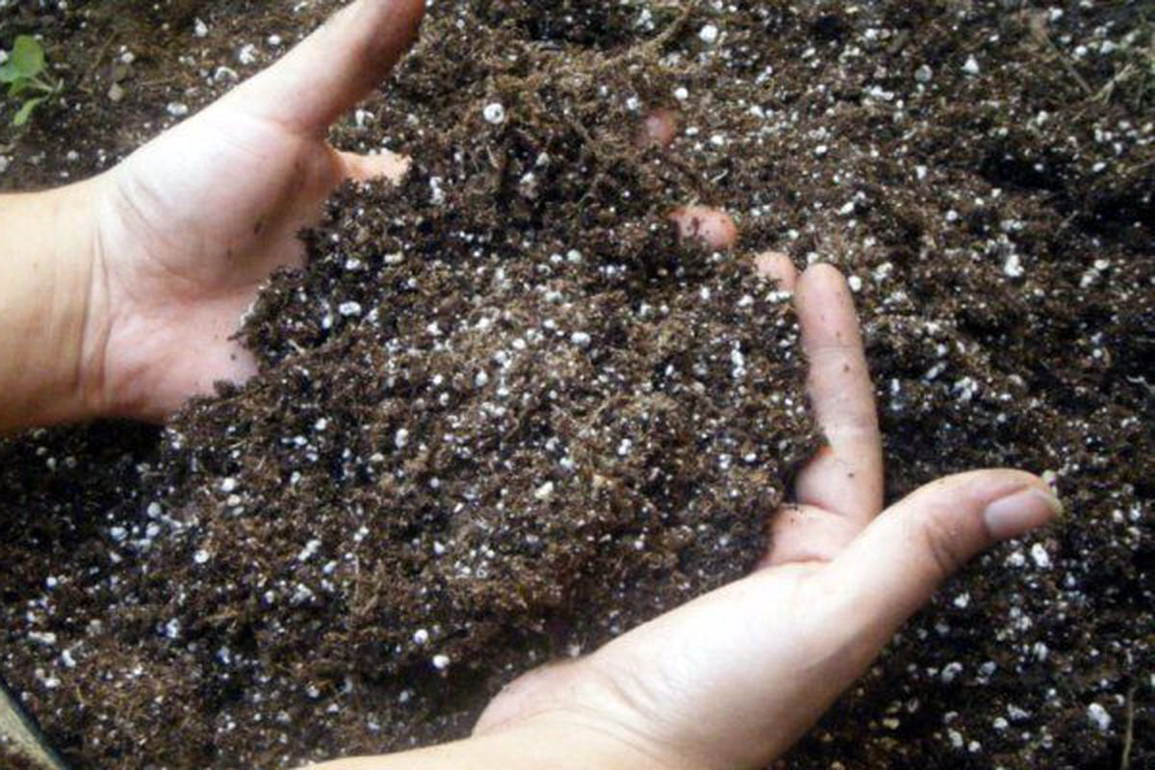
Поради:
Для покращення ґрунту варто вносити органічні добрива (компост, перегній).
Уникати хімічного забруднення (сміття, мастила, гербіциди).
Залучати учнів до шкільного екомоніторингу — регулярно спостерігати за рослинністю біля школи.
Захищати природні ділянки з багатим рослинним покривом — вони підтримують родючість і біорізноманіття.

Slide 11
Список використаних джерел
Плахотник О.В. "Основи ґрунтознавства", шкільний підручник, 7 клас.
Довідник з біології. Загальна характеристика рослин та їхня роль в екосистемах.
Біоіндикація та біотестування в агроекології. Посилання: http://www.tsatu.edu.ua/rosl/wp-content/uploads/sites/20/lr.6.bioindykacija-i-biotestuvannja-v-ahroekolohiyi.pdf
Статті з сайту Мала академія наук України:
Біоіндикація стану ґрунтового покриву. Посилання: https://www.scribd.com/document/724729349/%D1%82%D0%B5%D0%BE%D1%80-6
Власні спостереження та польові дослідження.

Slide 12
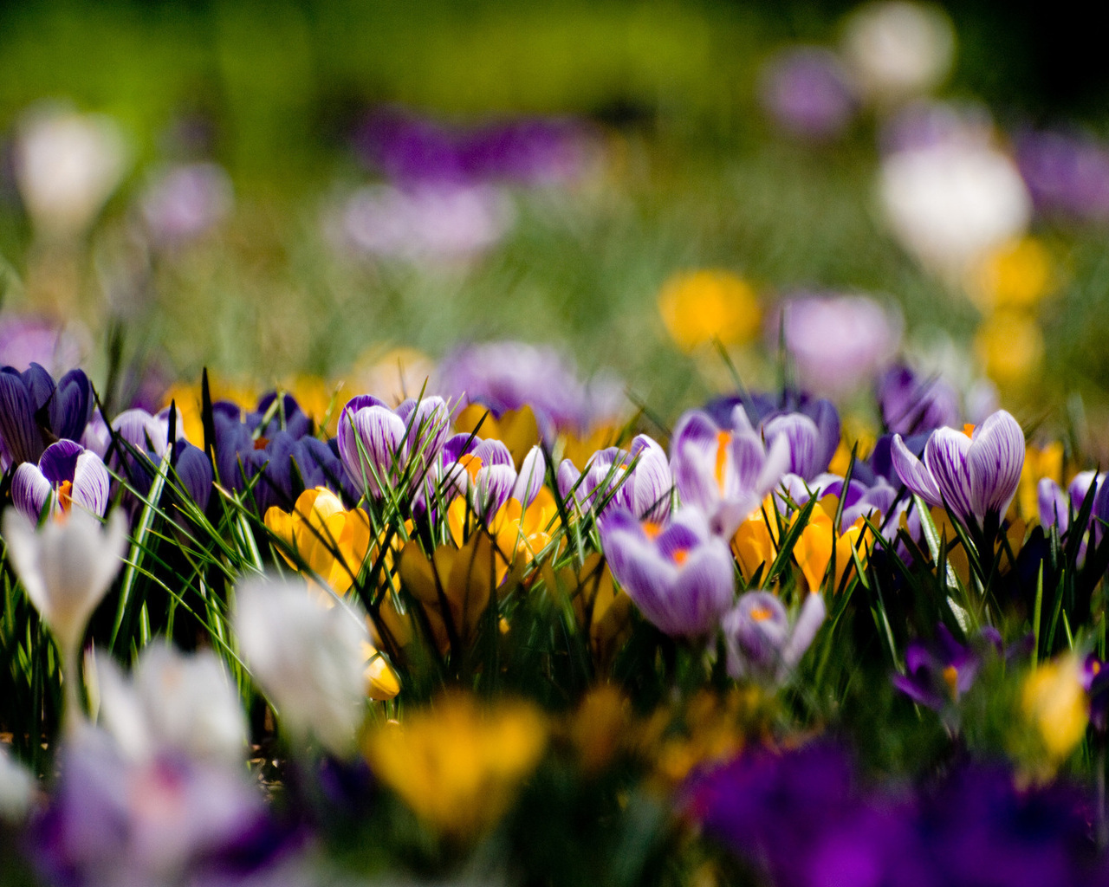
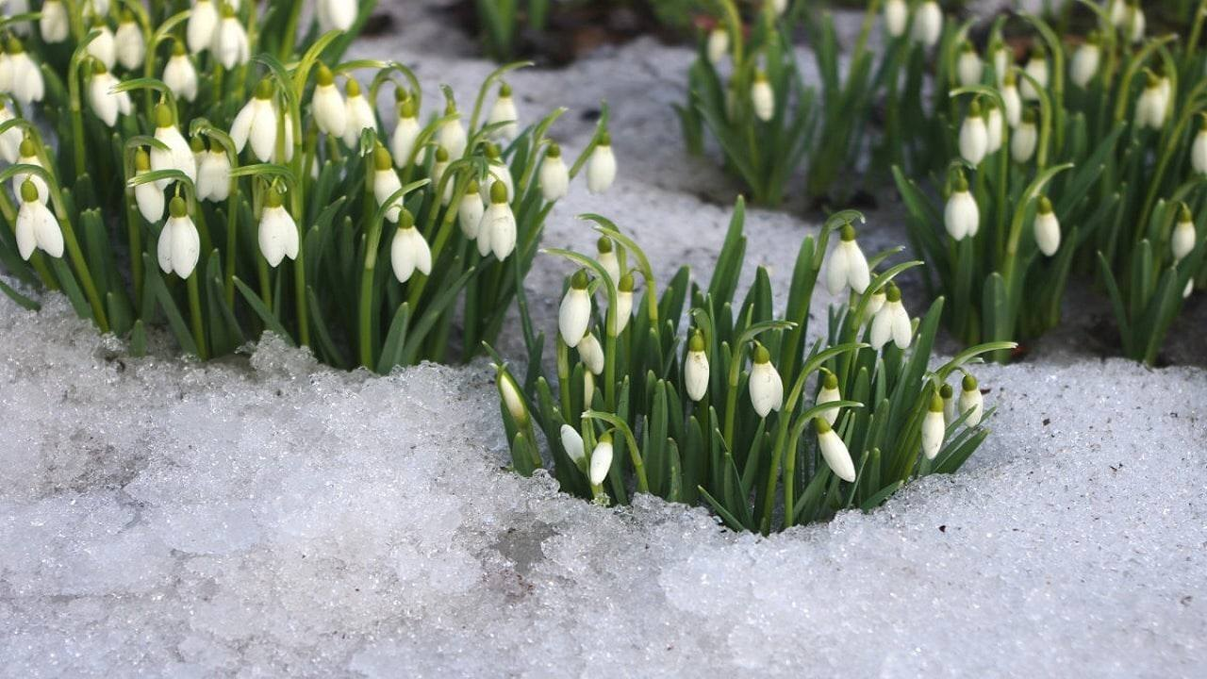
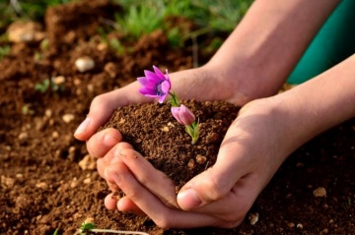
ДЯКУЮ ЗА УВАГУ!

